Slide 1
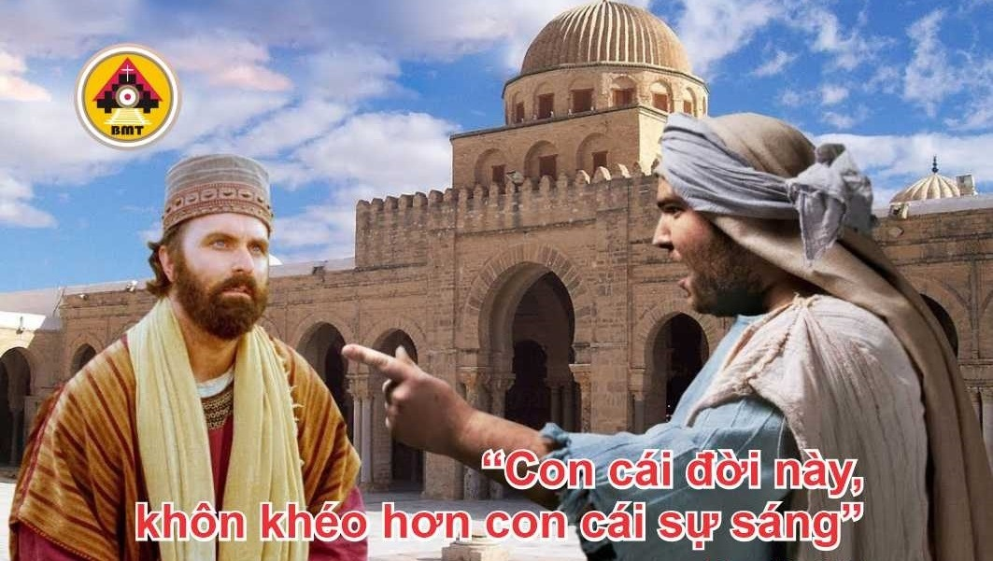

THỨ SÁU TUẦN XXXI THƯỜNG NIÊN C

Slide 2

Lạy Chúa, là Thiên Chúa chúng tôi, xin đừng bỏ rơi tôi, và xin đừng lìa xa tôi. Lạy Chúa là quền lực phần rỗi tôi, xin phù giúp tôi.
Ca nhập lễ

Slide 3

Bài Đọc 1: Rm 15, 14-21
“Tôi là người giúp việc của Ðức Giêsu Kitô nơi các người Dân ngoại để của lễ Dân ngoại được Chúa chấp nhận”.
Trích thư Thánh Phaolô Tông đồ gửi tín hữu Rôma.

Slide 4
Ðáp: Chúa đã công bố ơn cứu độ của Người trước mặt chư dân
Đáp Ca:
Tv 97, 1. 2-3ab. 3cd-4

Slide 5
Alleluia,alleluia! – Anh em hãy tích trữ lời ban sự sống, anh em hãy chiếu sáng như những vì sao ở giữa thế gian. – Alleluia.
Alleluia: Pl 2, 15-16

Slide 6
Phúc Âm: Lc 16, 1-8

Slide 7


Slide 8
Lạy Chúa, xin chỉ cho tôi biết đường lối trường sinh, và xin cho tôi no đầy hoan hỉ trước thiên nhan.
Ca hiệp lễ

Slide 9
Ca Kết Lễ

Slide 10
THỨ SÁU TUẦN XXXI THƯỜNG NIÊN C

